Slide 1

12“番茄太阳”

Slide 2
学习目标
1有感情地朗读课文.
2体会“番茄太阳”给“我”留下的深刻印象，感悟“明明”美好的童心对“我”的感染，有感情地读好课文中的人物语言。
重点：通过朗读、感悟有关语句，更深刻地体会到明明美好的爱心。
难点：理解三处“番茄太阳”的含义。

Slide 3

. 明明一面用手摸一面笑：“真的吗？太阳像番茄吗？那我就叫它番茄太阳。”
. 看着她的笑脸，觉得那就是最美的“番茄太阳”。
. 红红的“番茄太阳”一直挂在我的心中，温暖着我的心。

Slide 4
. 每次从菜场经过都能看到那家人，夫妻俩忙碌，女孩安静地坐着，说话声细细柔柔，特别爱笑。
. 小女孩一面用手摸，一面咯咯地笑，妈妈也在旁边笑。
. 如果不是盲童，明明挺漂亮的：乌黑的头发，象牙色的皮肤，精致的眉毛，笑起来像个天使。
. 明明一面用手摸一面笑：“真的吗？太阳像番茄吗？那我就叫它番茄太阳。”明明咯咯的笑声银铃样清脆，一串一串地追着人走。

Slide 5
. 明明想倒杯水喝，可是（ ）。
. 明明想找伙伴玩，可是（ ）。
. 明明想（ ），可是（ ）。

Slide 6
. 每次从菜场经过都能看到那家人，夫妻俩忙碌，女孩安静地坐着，说话声细细柔柔，特别爱笑。
. 小女孩一面用手摸，一面咯咯地笑，妈妈也在旁边笑。
. 如果不是盲童，明明挺漂亮的：乌黑的头发，象牙色的皮肤，精致的眉毛，笑起来像个天使。
. 明明一面用手摸一面笑：“真的吗？太阳像番茄吗？那我就叫它番茄太阳。”明明咯咯的笑声银铃样清脆，一串一串地追着人走。

Slide 7
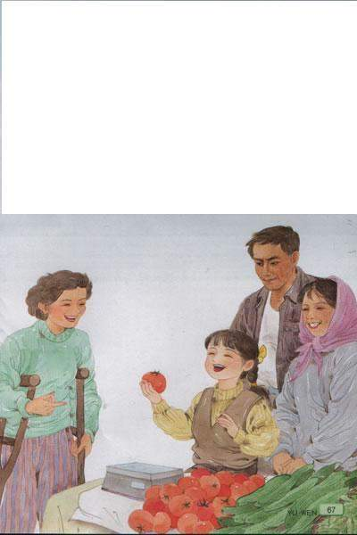
看着她的笑脸，觉得那就是
最美的“番茄太阳”。

Slide 8
. 每次从菜场经过都能看到那家人，夫妻俩忙碌，女孩安静地坐着，说话声细细柔柔，特别爱笑。
. 小女孩一面用手摸，一面咯咯地笑，妈妈也在旁边笑。
. 如果不是盲童，明明挺漂亮的：乌黑的头发，象牙色的皮肤，精致的眉毛，笑起来像个天使。
. 明明一面用手摸一面笑：“真的吗？太阳像番茄吗？那我就叫它番茄太阳。”明明咯咯的笑声银铃样清脆，一串一串地追着人走。

Slide 9
. 生活很艰难，心情灰暗无比。
. 每次看到这一幕，我的心就觉得温暖起来。
. 明明像小屋里的光线，带给了我许多快乐。
. 她的小嘴呼出的温热气息拂过我的面颊，我 的泪哗地一下子流了下来。

Slide 10
. 要走的时候，明明轻轻地拉住了我的袖子说：“阿姨，你过来，我和你说句话。”我弯下腰，她附在我的耳边轻声说：“阿姨，妈妈说我的眼睛是好心人给我的，等我好了，等我长大了，我把我的腿给你，好不好？”她的小嘴呼出的温热气息拂过我的面颊，我的泪哗地一下子流了下来。

Slide 11
. 每次从菜场经过都能看到那家人，夫妻俩忙碌，女孩安静地坐着，说话声细细柔柔，特别爱笑。
. 小女孩一面用手摸，一面咯咯地笑，妈妈也在旁边笑。
. 如果不是盲童，明明挺漂亮的：乌黑的头发，象牙色的皮肤，精致的眉毛，笑起来像个天使。
. 明明一面用手摸一面笑：“真的吗？太阳像番茄吗？那我就叫它番茄太阳。”明明咯咯的笑声银铃样清脆，一串一串地追着人走。

Slide 12

爱 心

Slide 13
作业，写作训练 ：
    请同学们回忆一下，生活中有谁的笑也曾经感染过你，然后，请你仿照课文一篇小作文。

Slide 14
更多精彩课件请到www.25192.com下载
小松鼠课件站
www.25192.com

